Slide 1

24 май
Ден на българската просвета и култура и на славянската писменост
Изготвили: Димитър и Никола Димитрови
3 в клас

Slide 2
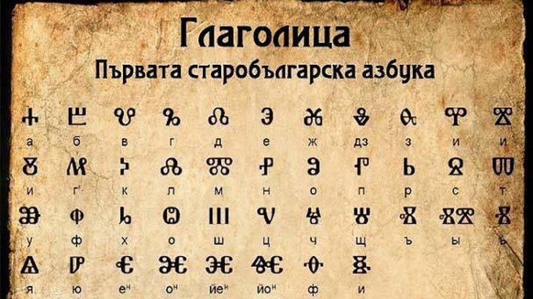
Кой е създал нашите букви?
В началото славяните познавали две азбуки – Кирилицата и Глаголицата. Константин Кирил Философ е създателят на Глаголицата, която се състои от 38 букви.

Slide 3
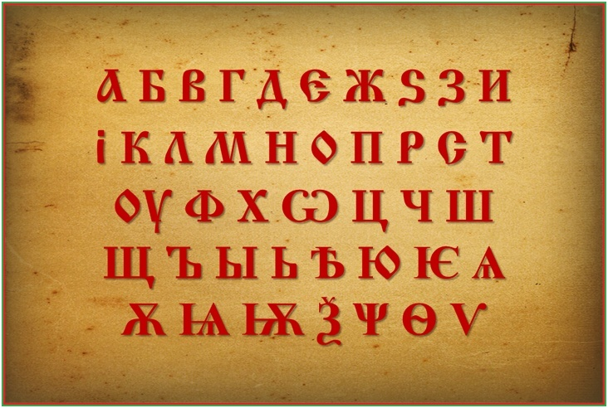
Кирилицата
Кирилицата е създадена в края на IX век. Тя включва 24 букви от гръцката азбука, към които са добавени и още няколко знака, специфични за старобългарската реч.

Slide 4
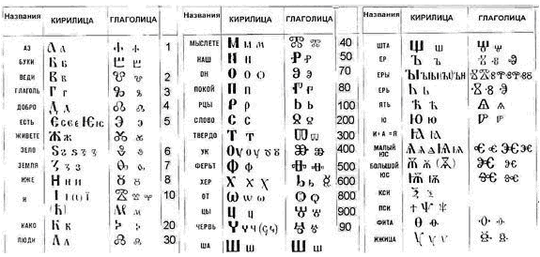
В продължение на няколко века, двете азбуки са се използвали паралелно, но постепенно кирилицата е изместила глаголицата.

Slide 5
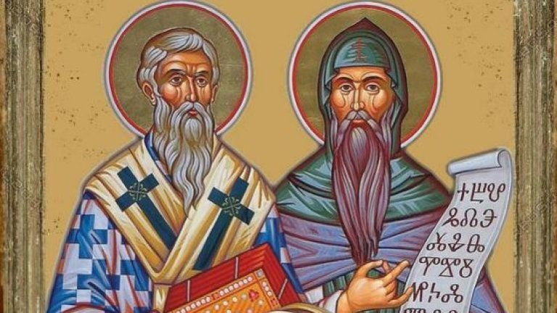
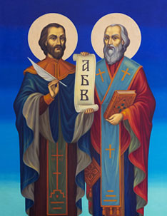
Кои са светите братя?
Кирил и Методий са родени в Солун (днешна Гърция). Методий - през 810 г., а Кирил - през 827 г. До наши дни са достигнали сведения само за по-важни събития в живота им. Семейството на двамата братя било многочислено. Баща им, който се казвал Лъв, бил високопоставен военен управител, а майка им се казвала Мария.

Slide 6
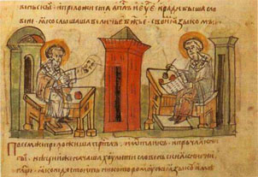
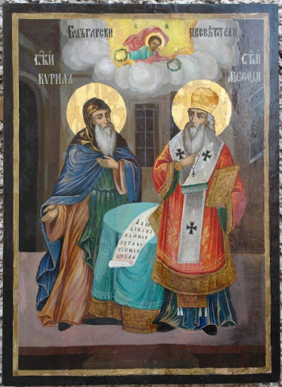
Делото на двамата братя
През 855 г. братята създали глаголицата - славянската азбука.
През 862 г. двамата се заели да популяризират християнството на славянски език във Великоморавия.
Кирил починал в Италия на 14 февруари 869 г. и бил погребан в базиликата "Св. Климент" в Рим
Методий продължил да разпространява славянската писменост до смъртта си на 6 април 885 г
Двамата братя били обявени по-късно за светци и за духовни покровители на Европа.

Slide 7
Създаването на кирилицата
През IX век. Климент Охридски създава кирилицата – азбука, кръстена така на Константин-Кирил Философ. Тя се оказва по-практична от глаголицата и постепенно я измества.
На нея днес разговарят повече от 300 милиона славяни.
Княз Борис е подкрепял Климент в книжовната му дейност по създаване на кирилицата.
Възникването на славянската писменост бележи огромна промяна не само в историческия живот на славяните, но и на цялата европейска цивилизация.
Създаденият от Кирил и Методий език не се употребява само за църковни нужди. Той служи на българския народ в неговото развитие и стои в основата на средновековната ни култура.

Slide 8
Новата азбука
Кирил и Методий са едни от най-забележителните личности на европейското Средновековие и се явяват свързващото звено между славянските народи, Византия и Запада.
Създаването на нова азбука, пригодена за славянската реч и възникването на нова, славянска книжнина с помощта на тази азбука, предизвиква истинска културна революция в живота на тогавашния християнски свят.
Кирило-Методиевото дело разрушава концепцията за трите свещени езика – иврит, гръцки и латински, която е пречка за културното развитие на останалите европейски народи.
Без създадените от двамата солунски първоучители букви, съдбата на милиони славяни по света би била съвсем друга и нямаше да има днес духовен мост между тях.

Slide 9
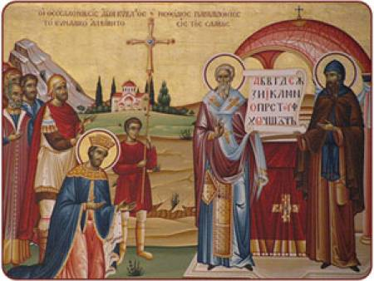
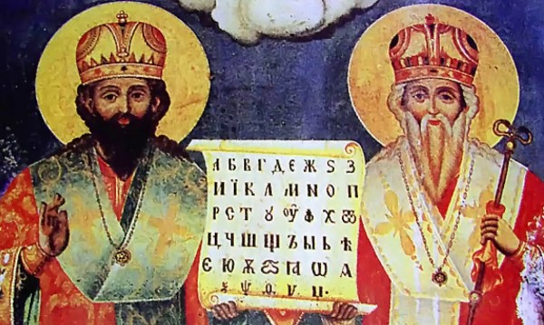

Slide 10
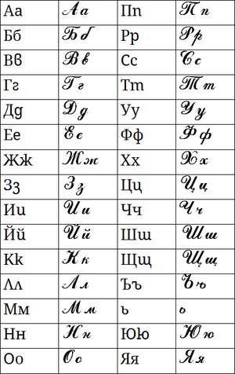
Днес нашите букви са опростени, за да се пишат по-лесно и се използват от 260 милиона души по света.

Slide 11
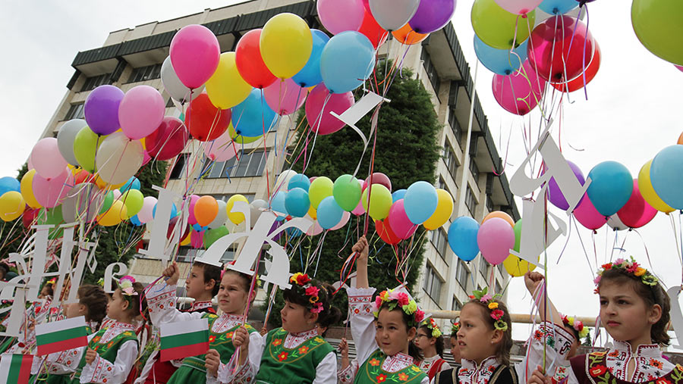
Празник на буквите
24 май е един от най-светлите български национални празници. На тази дата честваме Деня на славянската просвета и култура
Това е празникът, който се чества от най-дълго време в близката ни история.
Денят на светите братя Кирил и Методий – създателите на славянската азбука бил отбелязван като църковен празник (на 11 май) още преди XII век, но за първи път е бил честван като национален Ден на просветата през 1851 година
Празникът на буквите е специална дата за всички нас
И без значение къде се намира, човек трябва да пази спомена от жизнерадостната атмосфера в този светъл майски ден.

Slide 12
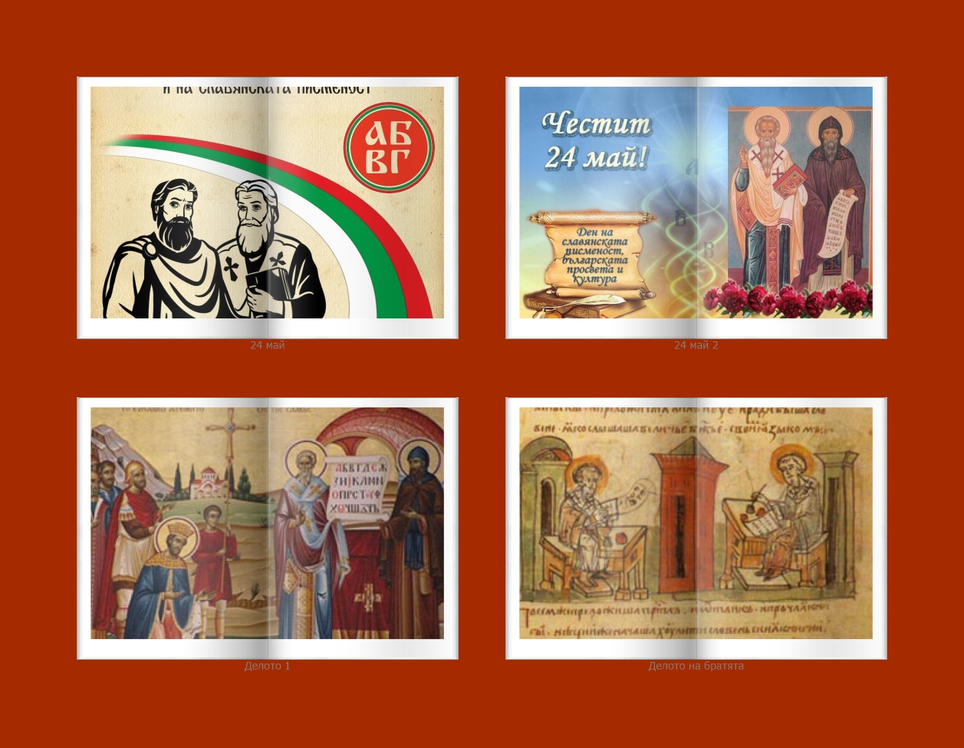

Slide 13


